Slide 1

Notes:
www.4tons.com.br
Pr. Marcelo Augusto de Carvalho

Slide 2


Slide 3

O sentimento de culpa moderado pode até ser útil, desde que nos leve a avaliar e mudar nossas ações e conduta.

Slide 4

O sentimento exagerado de culpa contribui para a depressão.

Slide 5

I.
QUEM ERA JUDAS?

Slide 6

Judas é incluído entre os doze apóstolos que foram escolhidos por Jesus para “estarem com Ele e para os enviar a pregar”
(Mc 3:14).

Slide 7
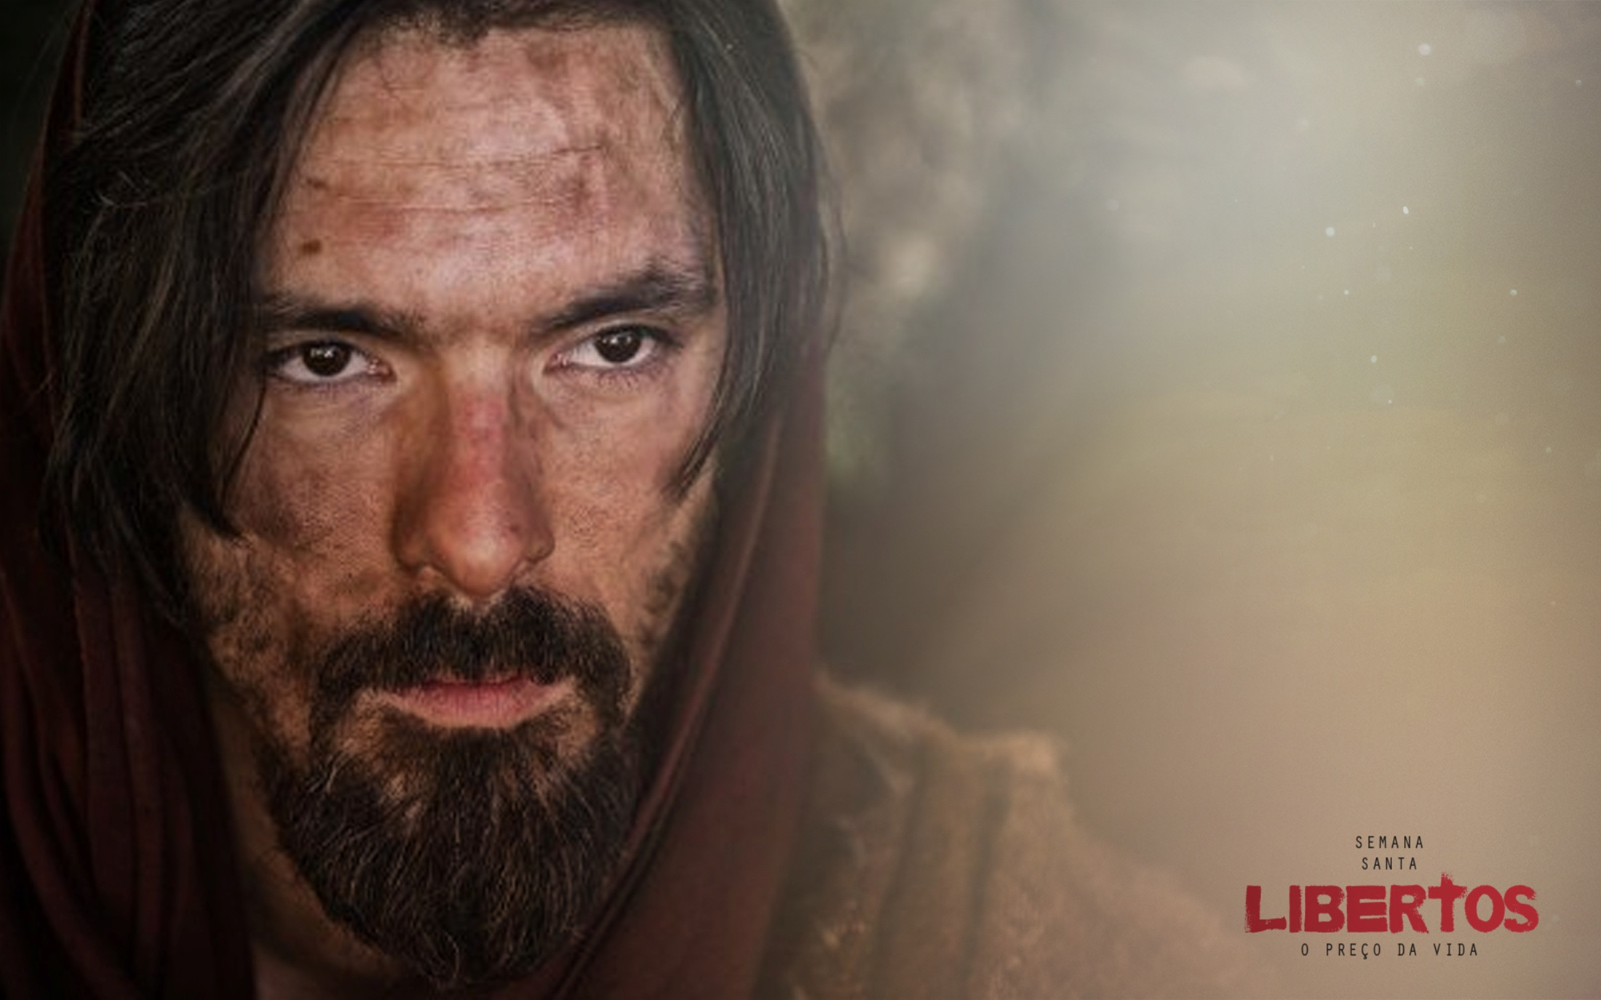
O nome Judas é derivado de Judá, que significa “louvor” (Gn 29:35). Era um nome muito popular na época e possuía uma conotação de heroísmo.

Slide 8

Judas era um homem inteligente e de muita capacidade administrativa, tanto que foi escolhido como tesoureiro do círculo apostólico.

Slide 9
A
Era filho de Judá
B
Fazia parte do círculo apostólico
C
Tinha habilidades executivas
D
Teve o privilégio e a grande oportunidade de aprender aos pés do maior Mestre que já pisou neste mundo – Jesus.

Slide 10
II.
O CARÁTER DE JUDAS

Slide 11

Em praticamente todos os textos em que Judas é mencionado seu nome está associado a algo negativo.

Slide 12

DESONESTIDADE
AVAREZA
ESPIRITUALIDADE SUPERFICIAL
NEGLIGÊNCIA
FALSIDADE E TRAIÇÃO
CULPA

Slide 13
III.
LIÇÕES DA VIDA DE JUDAS

Slide 14
A vida de Judas, por contraste, oferece várias lições importantes para todos nós, vamos considerar pelo
menos três delas:

Slide 15
1
O perigo mortal do pecado secreto

Slide 16
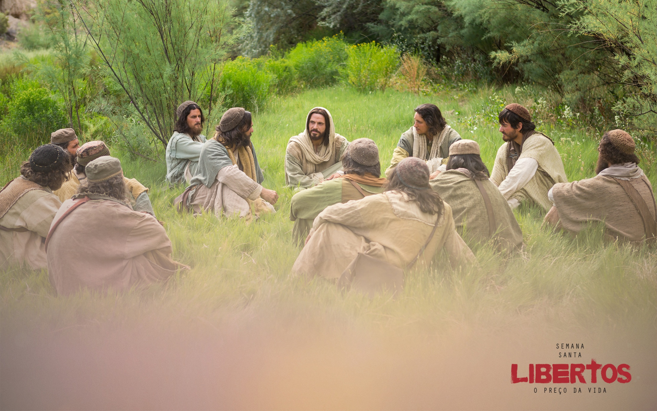
A associação com o que é espiritual não garante que nos tornaremos pessoas espirituais
2

Slide 17

O sentimento de culpa pode ser mortal, porém, em Cristo podemos ser perdoados e libertos
3

Slide 18

A graça divina que limpa nossos pecados e nos liberta da culpa está a nossa disposição.

Slide 19
“Vinde a mim, todos os que estais cansados e oprimidos, e Eu vos aliviarei.” (Mt 11:28).

